Slide 1
Cambios federales en Medicaid que afectan a las comunidades de inmigrantes de Colorado
Organizado por el Instituto de Salud de Colorado (CHI) y el Departamento de Política Sanitaria y Financiación de Colorado (HCPF)
Notes:
CHI
For Speaker Notes, please see our Google Doc.

Slide 2

Servicio de interpretación
Para acceder al servicio de interpretación, haga clic en «Interpretación» en los controles de su reunión o seminario web.
Si no ve el botón «Interpretación», haga clic en «Más» y, a continuación, en «Interpretación».
Haga clic en el idioma que desee escuchar.
Notes:
CHI

Slide 3

Subtítulos
En Zoom hay subtítulos disponibles.
Para activarlos, haga clic en el icono «Mostrar subtítulos».
Para traducir los subtítulos, haga clic en la flecha situada junto a «Mostrar subtítulos» y seleccione su idioma.

Slide 4

Instrucciones para las preguntas y respuestas
Utilice la función de preguntas y respuestas para plantear sus dudas.
Los asistentes también pueden hacer clic en el icono «Levantar la mano» para realizar un comentario. Una vez que se le dé la palabra, se le pedirá que active el micrófono para intervenir.
Debido al número de asistentes, cada persona tendrá un máximo de dos minutos para formular su pregunta en voz alta. Los asistentes pueden solicitar tiempo adicional en caso de discapacidad.
Notes:
[Presenter]: for those calling in you may mute and unmute using *6 and raise your hand using *9
[Webinar Tech] Post in Chat:​
Enter specific Meeting logistics here

Slide 5
Organización de la reunión
Estamos grabando. Las grabaciones y las diapositivas se publicarán en la página web del HCPF dedicada a la participación de las partes interesadas en la H.R. 1.
Se silenciará el micrófono de los asistentes durante la presentación.
Los enlaces y demás materiales se publicarán en el chat.
Por favor, envíen sus preguntas a través de la función de preguntas y respuestas.
No incluyan antecedentes médicos, información sobre el seguro ni datos de los afiliados en las preguntas o comentarios.
Compartiremos una pregunta de encuesta durante el seminario web, así como un formulario de encuesta para recabar sus valiosas opiniones.
Notes:
CHI

Slide 6
Orden del día
Introducción | Instituto de Salud de Colorado (CHI)
Cambios en los requisitos de acceso a Medicaid para inmigrantes| HCPF
Kit de comunicación H.R. 1| CHI
Cambios en «Cover All Coloradans» | HCPF
Preguntas y respuestas | CHI y HCPF
Recursos y próximos pasos| CHI

Slide 7


Slide 8

Nuestra misión
Mejorar la equidad, el acceso y los resultados en la asistencia sanitaria para nuestros usuarios, mientras ahorramos dinero a los habitantes de Colorado en materia de asistencia sanitaria y generamos valor para el estado.
Notes:
Adela

Slide 9
Qué hacemos
El Departamento de Política Sanitaria y Financiación de Colorado (HCPF) gestiona Health First Colorado (el programa Medicaid de Colorado), el Child Health Plan Plus (CHP+) y otros programas sanitarios destinados a los residentes de Colorado que cumplan los requisitos.
Notes:
Adela

Slide 10
Compromiso con las partes interesadas
El HCPF:
Evaluará de forma exhaustiva y reflexiva todas las preguntas y comentarios.
Identificará qué comentarios pueden incorporarse ahora o, potencialmente, en el futuro.
Comunicará de forma transparente los resultados de los comentarios y las preguntas.
Remitirá a las personas a los recursos adecuados del HCPF para temas que queden fuera de su ámbito de competencia.

Slide 11
Resumen de la H.R. 1
Notes:
Adela

Slide 12
Cambios federales de Medicaid
El Gobierno federal, a través del proyecto de ley H.R. 1, está introduciendo cambios en los programas estatales de Medicaid
El programa de Medicaid de Colorado se denomina Health First Colorado.
Estos cambios:
  Darán de baja a determinados miembros, como los refugiados y los solicitantes de asilo.
  Impondrán restricciones a otras personas que sigan reuniendo los requisitos para acceder a Medicaid.
  Afectarán a la financiación de Medicaid en Colorado.
Notes:
Adela

Slide 13
Resumen del calendario de trabajo
El calendario está sujeto a cambios a medida que se ultimen las directrices.
2026
2027
Mayo de 2026
Notificaciones, correos electrónicos y mensajes de texto enviados a los socios inmigrantes afectados
Septiembre de 2026
Notificaciones, correos y mensajes de texto enviados a los miembros afectados por los cambios en la normativa sobre inmigrantes cualificados
Octubre de 2026
Cambios en la cobertura para algunos inmigrantes
Se prevé que afectará a unas 7 000 personas
Noviembre de 2026
Se han enviado los avisos, correos electrónicos y mensajes de texto correspondientes a las renovaciones de enero
Enero de 2027
Renovaciones de 6 meses
Requisitos laborales
Retroactividad de la cobertura
Se prevé afectará a unas 378 000 personas
2027
El contacto directo con los miembros continúa en función de la fecha de renovación
Notes:
Adela

Slide 14






Complejidades de la aplicación de la Ley H.R. 1
Plazos ajustados entre la publicación de las normas y su aplicación
Cambios en los sistemas tecnológicos
Coordinación de la aplicación de las políticas entre los distintos departamentos
Aumento de la carga de trabajo para el personal de primera línea
Aumento de la asistencia sanitaria no remunerada y del uso de los servicios de urgencias
Aumento de los costes y recortes en la financiación de los servicios
Notes:
Adela
Policy guidance continues to develop and we are waiting on the analysis of the interim final rules received from CMS on June 1, which will be finalized later this summer.

Slide 15
Cambios en los requisitos de acceso a Medicaid para inmigrantes
Notes:
Adela

Slide 16
1 de octubre: Cambios para determinados inmigrantes
La cobertura de Medicaid dejará de estar disponible para algunos inmigrantes en situación regular, entre los que se incluyen los refugiados, los solicitantes de asilo y las personas en libertad condicional por razones humanitarias, entre otros.
Informaremos a los afiliados afectados de las demás opciones de cobertura de las que disponen, incluida una posible cobertura de emergencia de Medicaid.
Notes:
Adela
Medicaid coverage will end for some lawfully present immigrants, including refugees, asylees, humanitarian parolees, and others. We will walk through this in the next few slides.
We will let affected members know what other coverage options they have, including potential emergency Medicaid coverage. Impacted individuals received a letter in the mail in May, and those who will be disenrolled will receive another notice in September 2026 prior to disenrollment in October.

Slide 17
¿Quién seguirá cumpliendo los requisitos? (1 de 2)
Estos grupos seguirán teniendo derecho a Medicaid a partir del 1 de octubre:
Niños de hasta 18 años
Mujeres embarazadas o que hayan estado embarazadas en los últimos 12 meses
Notes:
Adela

Slide 18
¿Quién seguirá cumpliendo los requisitos? (2 de 2)
Estos grupos seguirán teniendo derecho a Medicaid a partir del 1 de octubre:
Ciudadanos estadounidenses y nacionales estadounidenses
Residentes permanentes legales que cumplan el requisito de los 5 años
Ciudadanos de las Islas Marshall, Micronesia y Palau que residan en EE. UU.
Determinados inmigrantes cubanos o haitianos
Notes:
Adela
People who continue to qualify may be subject to work requirements.

Slide 19
¿Quiénes perderán la cobertura de Medicaid el 1 de octubre? (1 de 3)
Salvo que se aplique una exención, las personas pertenecientes a estos grupos perderán su cobertura:
Refugiados y solicitantes de asilo
Personas a las que se les haya concedido la libertad condicional humanitaria
Personas a las que se les haya concedido la suspensión de la expulsión
Notes:
Adela
Unless an exemption related to age, pregnancy or postpartum status apply, the following will no longer qualify for Health First Colorado on October 1st. They could be eligible for CAC or Emergency Medicaid and Reproductive health care services if eligible.

Slide 20
¿Quiénes perderán la cobertura de Medicaid el 1 de octubre? (2 de 3)
Salvo que se aplique una exención, las personas pertenecientes a estos grupos perderán su cobertura:
Supervivientes de violencia doméstica que no sean ciudadanos estadounidenses y que tengan una solicitud pendiente o aprobada en virtud de la Ley contra la Violencia hacia las Mujeres, y que no hayan nacido en EE. UU.
Supervivientes de la trata de personas que no sean ciudadanos estadounidenses y que tengan una solicitud pendiente o aprobada para obtener un visado de víctima de la trata, y que no hayan nacido en EE. UU.
Notes:
Adela
A Canadian-born member of a U.S. tribe or American Indian is a Native person born in Canada whose Indigenous heritage or tribal membership gives them a special status and connection to tribes in the United States.

Slide 21
¿Quiénes perderán la cobertura de Medicaid el 1 de octubre? (3 de 3)
Salvo que se aplique una exención, las personas pertenecientes a estos grupos perderán su cobertura:
Indígenas estadounidenses nacidos en Canadá o miembros de una tribu indígena reconocida a nivel federal por los Estados Unidos que hayan nacido en Canadá.
Refugiados a los que se les haya concedido la condición de «admisión condicional» antes de 1980.
Notes:
Adela
A Canadian-born member of a U.S. tribe or American Indian is a Native person born in Canada whose Indigenous heritage or tribal membership gives them a special status and connection to tribes in the United States.

Slide 22
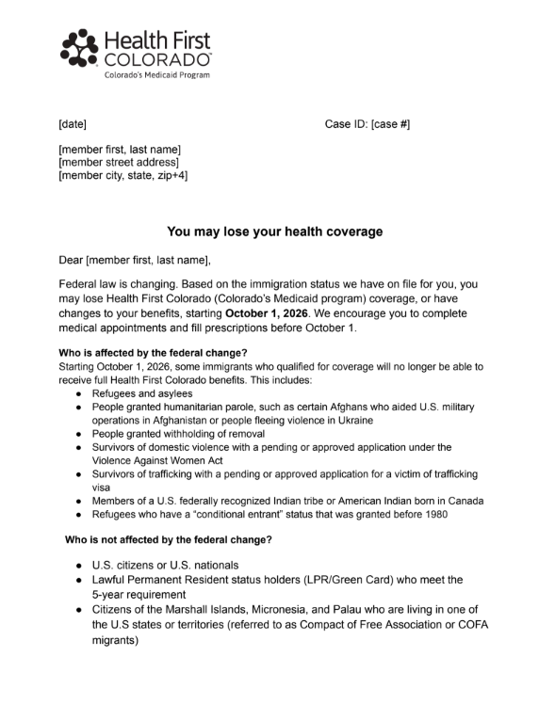
¿Cómo puedo saber con certeza si voy a perder la cobertura?
Si recibió una notificación en mayo (como la de la imagen), podría perder la cobertura.
Si se ve afectado, recibirá una notificación oficial en septiembre.
Notes:
Adela or SME

Slide 23
Si voy a perder la cobertura, ¿qué puedo hacer? (1 de 3)
Prepárese antes del 1 de octubre
Compruebe su categoría específica de inmigración.
Actualice sus datos de contacto en PEAK.
Si está embarazada, asegúrese de que sus datos estén actualizados tanto en su condado como en PEAK.
Prepárese para una posible pérdida de cobertura concertando citas y surtiendo recetas.
Consulte las preguntas frecuentes de HCPF y Health First Colorado.
Si sigue reuniendo los requisitos, compruebe si está sujeto a los requisitos laboraless.
Notes:
Adela
When updating your information online or checking your status, you will have to share certain personal information. HCPF only shares Medicaid information with CMS and does not share information with federal immigration officials. However, we cannot directly control what CMS shares. If you are already signed up for Health First Colorado, SNAP, or other benefits, your information is already shared with relevant systems.

Slide 24
Si voy a perder la cobertura, ¿qué puedo hacer? (2 de 3)
Otras opciones de cobertura que puede solicitar ahora pueden incluir:
  Use el sitio web Connect for Health Colorado Marketplace para averiguar si cumple los requisitos para contratar un seguro médico privado y para obtener ayuda económica que le permita reducir el coste del seguro.
  Si está empleado, consulte con su empresa.
  Omnisalud a través de Connect for Health Colorado.
  Cover All Coloradans, si cumple los requisitos.
  Emergency Medicaid, si cumple los requisitos.
  CHP+, si cumple los requisitos.
Notes:
Adela or SME or CHI -
Use the Connect for Health Colorado Marketplace to find out if you qualify for private health insurance and for financial assistance to lower the cost of insurance
Omnisalud through Connect for Health Colorado. OmniSalud is a program that provides undocumented Coloradans with a safe way to compare affordable health insurance plans and enroll on a secure online platform. This service is for people who do not qualify for Health First Colorado (Colorado’s Medicaid Program), Child Health Plan Plus (CHP+), or Connect for Health Colorado due to immigration status
Cover All Coloradans, if eligible.
Emergency Medicaid, if eligible. Apply as soon as able.
CHP+, if eligible.

Slide 25
Si voy a perder la cobertura, ¿qué puedo hacer? (3 de 3)
Otras opciones de atención:
  Proveedores de la red de seguridad
    Centros de salud acreditados a nivel federal
    Centros comunitarios de salud mental
    Otras clínicas gratuitas o de bajo costo
  Recursos para obtener descuentos en medicamentos con receta
Notes:
Adela or SME

Slide 26
Kit de comunicación H.R. 1
Notes:
CHI

Slide 27
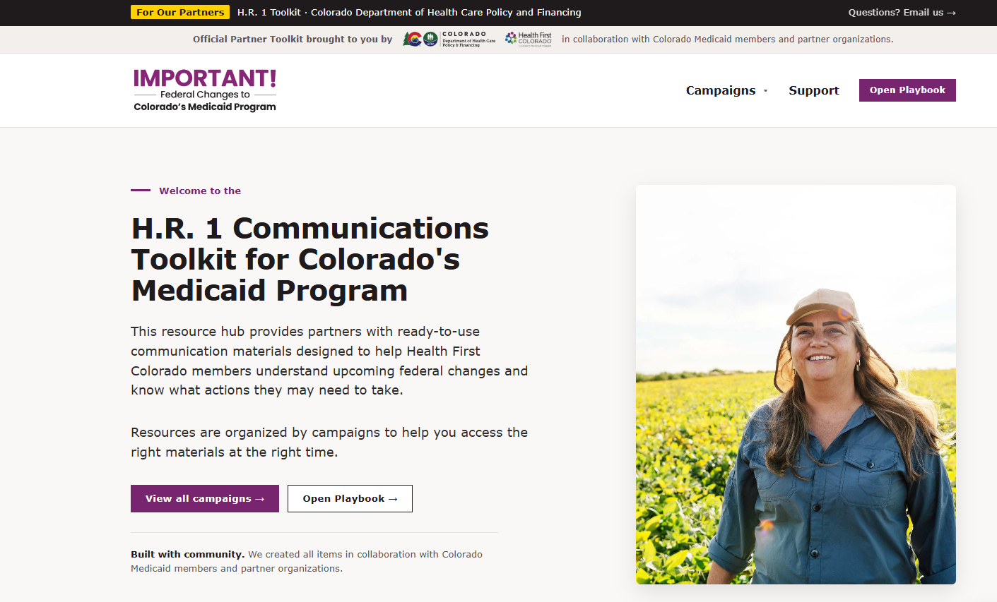
Descripción general del kit de la H.R. 1
Kit de herramientas para socios oficiales
Diseñado para ayudar a los miembros a comprender los próximos cambios a nivel federal
Describe las medidas que algunos miembros podrían tener que adoptar
Incluye folletos, imágenes para redes sociales, mensajes y otros recursos
hr1toolkit.healthfirstcolorado.gov
Notes:
CHI — The H.R. 1 toolkit was created in partnership with the Center to Advance Consumer Partnership (CACP), which is funded by the Colorado Health Foundation as a resource to help community partners, advocacy organizations, providers, and others support members in getting ready for the changes H.R. 1 will bring. It is receiving updates throughout the summer and features member-tested messaging, social media posts, flyers, and more.
This toolkit will ultimately contain information about ALL HR 1 related changes, with some specific resources for the immigrant/refugee specific changes already available.

Slide 28

Contenido del kit de herramientas
El kit ofrece múltiples formas de compartir mensajes.
El contenido actual incluye:
Medidas sencillas para ayudar a los miembros a mantenerse informados, preparados y conectados.
Material listo para usar y personalizable con su propia marca sobre los cambios en los requisitos de elegibilidad para inmigrantes, disponible en inglés y español.
Guía práctica del kit para ayudar a los socios a utilizar y compartir el material.
Notes:
CHI

Slide 29
Mensajes clave
01
Actualice su información
Llame o acuda a la oficina de servicios sociales de su condado, o actualice sus datos en línea en Colorado PEAK: co.gov/PEAK
02
Use su cobertura ahora
Concierte citas médicas, dentales y de salud mental. Renueve sus recetas hasta el límite permitido. No espere.
03
Esté atento a las cartas oficiales
Health First Colorado le enviará una notificación por correo antes de que se produzca cualquier cambio. Abra y responda a todas las cartas que reciba.
04
Busque ayuda de alguien en quien confíe
Contacte a la persona de su centro de salud o de su comunidad que le haya ayudado anteriormente con Medicaid. Las organizaciones locales están listas para ayudarle.
Vaya a HealthFirstColorado.com/Changes para acceder a información y orientación actualizadas
Notes:
CHI

Slide 30
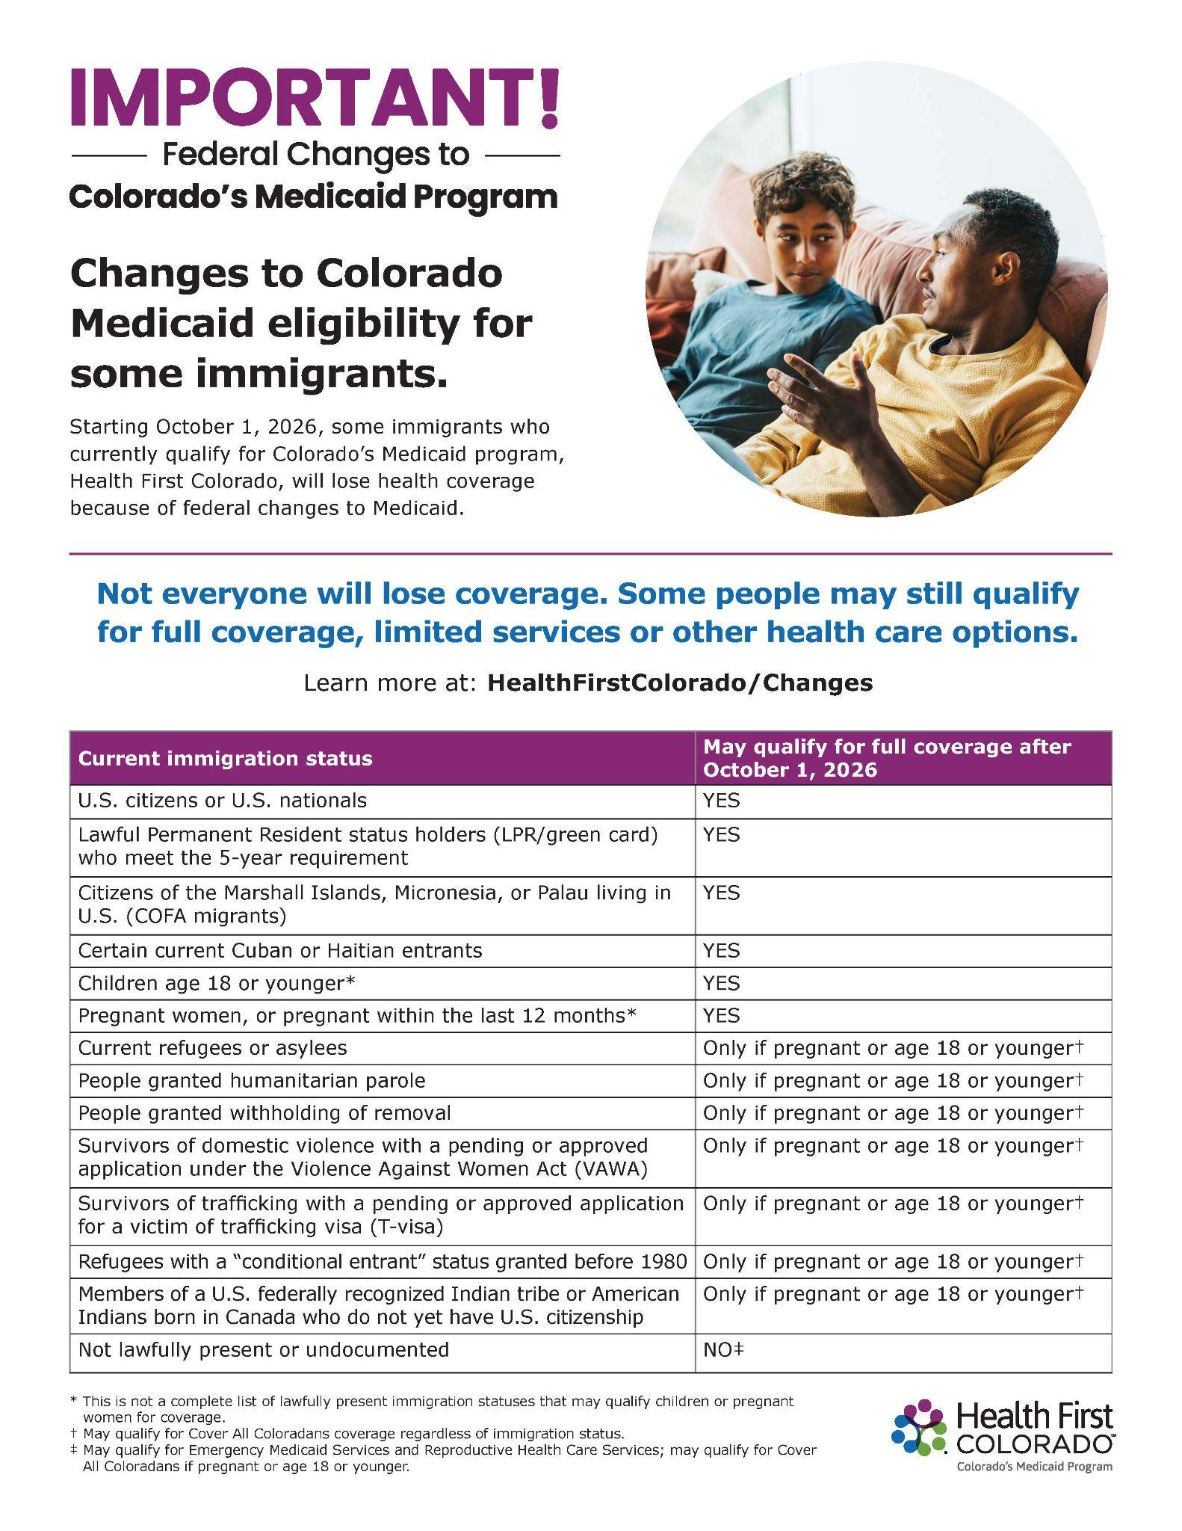
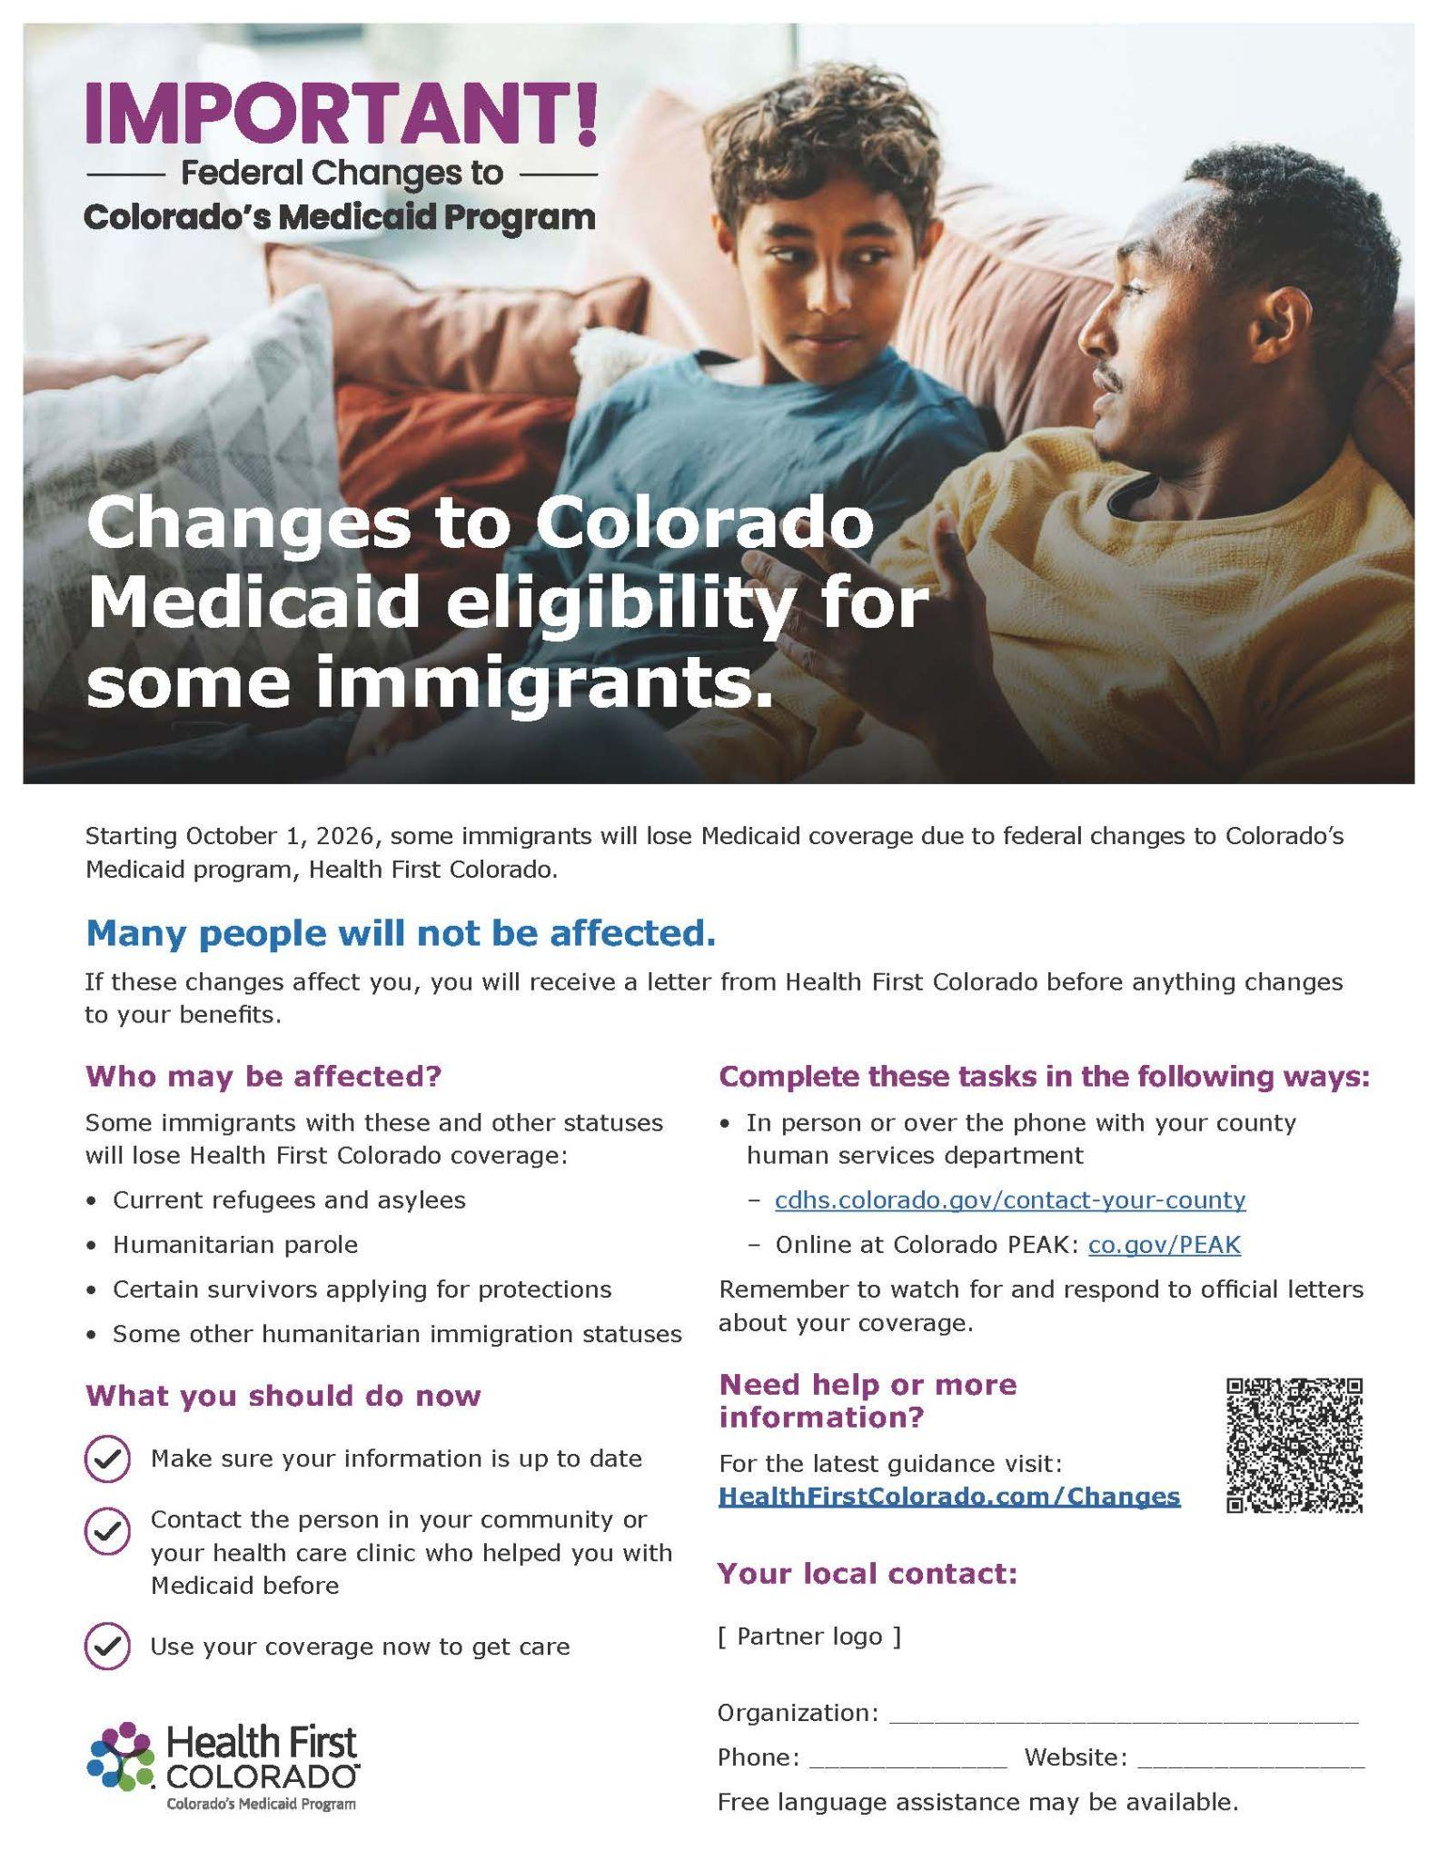
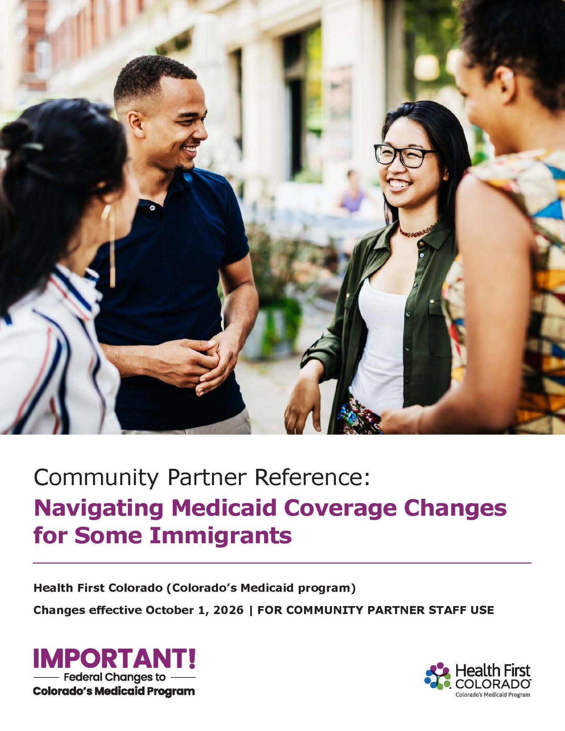
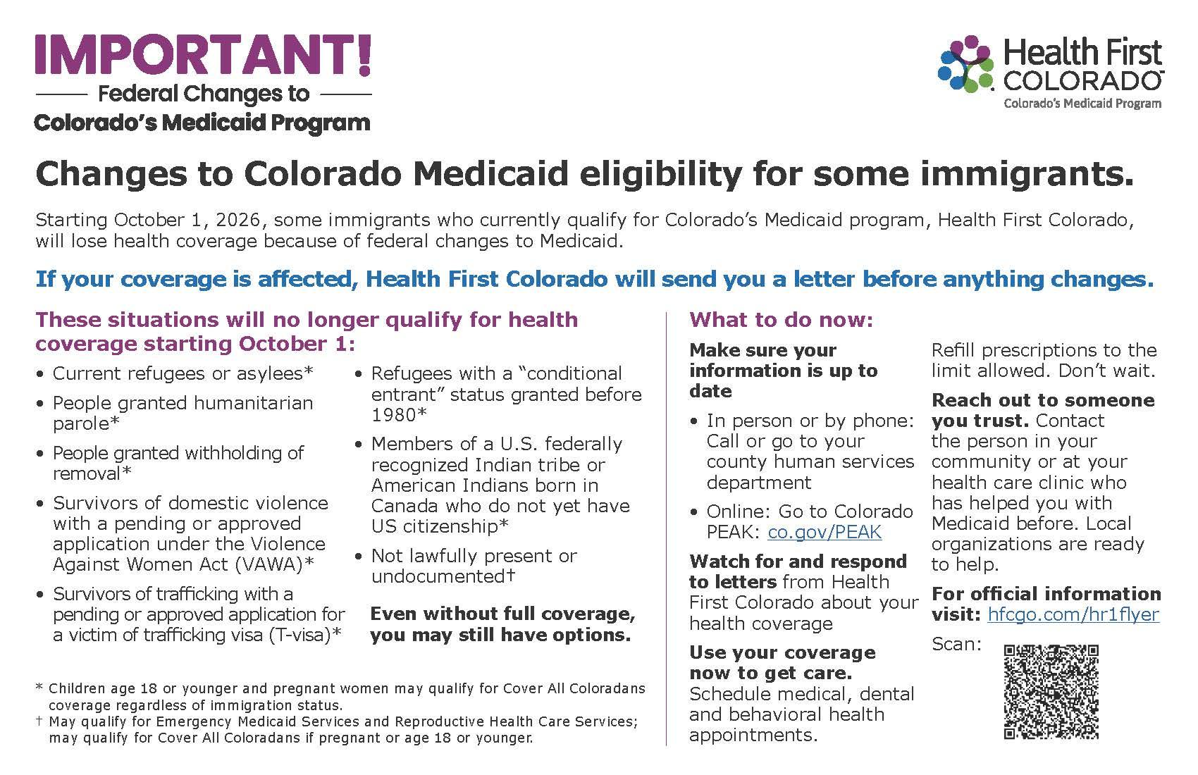
Material de elegibilidad para inmigrantes
Resumen de los grupos de inmigrantes que podrían verse afectados por los cambios federales de Medicaid y dónde pueden dirigirse los miembros para obtener ayuda
Folleto de media página
Folleto a página completa
Cartel de paso
Referencia de socio
Notes:
CHI

Slide 31
Cambios en
Cover All Coloradans
Notes:
Lisa/Brittany

Slide 32
Descripción del CAC
Cover All Coloradans (CAC) es un programa de cobertura sanitaria dirigido a mujeres embarazadas y en el posparto, así como a menores de 18 años, independientemente de su situación migratoria.

Slide 33
Elegibilidad del CAC
A partir del 1 de enero de 2025, los menores de 18 años y las personas embarazadas que residan en Colorado, sin importar su situación migratoria, pueden solicitar una cobertura sanitaria.
¿Quién cumple los requisitos?
A través del CAC, podría cumplir los requisitos para acceder a Health First Colorado o CHP+ si usted:
Vive en Colorado, y
Cumple los requisitos de ingresos y de elegibilidad del hogar, y
Está embarazada o,
Tiene 18 años o menos.

Slide 34
Más información sobre el CAC
Suscríbase al boletín del CAC
Visite el sitio web del CAC
Inscríbase en la próxima reunión de partes interesadas sobre el CAC
  15 de julio de 2026, de 13:00 a 14:30 horas
Escriba a hcpf_coverallco@state.co.us

Slide 35
Preguntas y respuestas
Notes:
CHI and HCPF

Slide 36
Recursos y próximos pasos
Notes:
CHI

Slide 37
Recursos para refugiados
Los servicios para refugiados de la Oficina de Nuevos Americanos
Encuentre soporte en su zona
Recursos federales
Notes:
CHI

Slide 38
Próximos pasos para los miembros
Asegúrese de que su estatus de ciudadanía o inmigración y sus datos de contacto estén actualizados.
Esté atento a las notificaciones oficiales y responda a ellas de inmediato.
Tome las medidas necesarias ante una posible pérdida de cobertura (concierte citas y recoja sus medicamentos) antes del 1 de octubre.
Notes:
CHI

Slide 39
Manténgase informado
Visite la página web del HCPF para obtener información sobre las pólizas
Visite la página de Health First Colorado para obtener orientación para los miembros
Escriba a hcpf_HR1@state.co.us para ponerse en contacto con el personal del HCPF
Contacte al centro de atención de miembros para cuestiones específicas relacionadas con los miembros, y con el centro de atención a proveedores para temas relacionados con los proveedores y la facturación
Notes:
CHI

Slide 40
¡Gracias!
Notes:
CHI

